Slide 1
사물인터넷 수업 소개
사물인터넷 수업 소개
- 수업 소개 -
김호원
부산대
정보보호 및 지능형 IoT 연구실,
사물인터넷연구센터
2019.9.2
Notes:
1

Slide 2
I. About this course
I. About this course
I. 사업 개요

Slide 3
About this course…
Course name : 사물인터넷(CP3990)
Study the basics on IoT(Internet of Things)
We will study about the latest topics as well as basic knowledge on Internet of Things (IoT).
In IoT, meaningful information is extracted from the analysis of the sensed data which are gathered to Platform. Therefore, we need to study IoT platform to understand this situation.
Also, since trustable IoT services require a lot of technology such as cryptography, security, blockchain and network/protocols, we will study these topics.

Slide 4
About this course…
What you learn from this class
Cryptography, Security & Privacy technology for IoT
최신 보안 프로토콜, 인증 프로토콜 기술
Kerberos, X.509 Certificate, TLS/DTLS 프로토콜 기술
익명성 보장 프로토콜, 프라이버시 보호 기술
Blockchain technology for IoT
Hyperledger fabric, 이더리움 플랫폼 기술
Bitcoin과 Zerocash 블록체인 기술
클라우드기술, IoT platform, IoT protocols
아마존 AWS 플랫폼 기술
IAM 디바이스/사용자/서비스 인증/인가 기술
Kafka 플랫폼
MQTT, CoAP 응용 프로토콜 기술
IoT 응용 기술
스마트시티 플랫폼, 스마트공장 플랫폼 기술

Slide 5
About this course…
About me…
Office : A06-6503
Office hours : Monday & Wednesday, 12:00~13:20
Email: howonkim@pusan.ac.kr
Phone: 010-8540-6336
http://infosec.pusan.ac.kr
Current Major Interests
지능형 사물인터넷(Intelligent IoT) 연구
블록체인(Blockchain) 연구
딥러닝, 산업용 AI 연구
암호(Cryptography), 정보보호(Information Security), IoT 보안
암호 칩, 보안 칩 설계 연구, TLS 전용 칩 개발
국가보안기술연구소, ETRI, KISA와 공동연구
부산대학교 사물인터넷 연구센터, 블록체인 전문연구실 운영 중

Slide 6
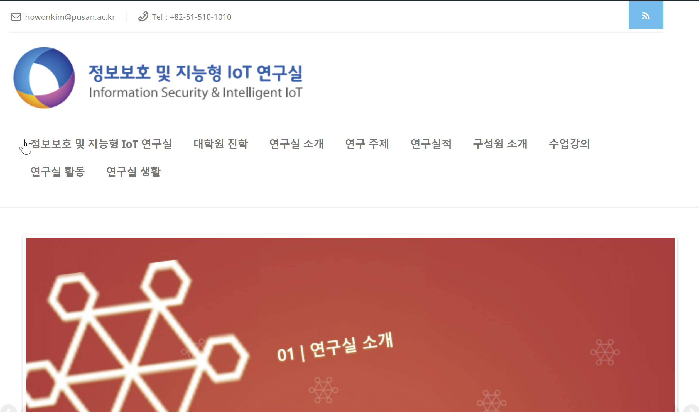
About this course…
Course Materials
http://infosec.pusan.ac.kr

Slide 7
About this course…
Textbook
Cryptography, security (cryptography and network security by W. Stallings, http://williamstallings.com/Cryptography/ : 1학기 컴퓨터보안 자료 후반부)
IoT (Enterprise Internet of Things Handbook by Arvind Ravulavaru)
oneM2M (IoT platform, http://www.onem2m.org)
Hyperledger fabric (Blockchain, https://www.hyperledger.org/projects/fabric)
AWS (Amazon Web Service) 자료
Class time & Classroom
Monday, Wednesday : 10:30AM~11:45AM (A6-514호)

Slide 8
About this course…
Assessment
점 수 | 항 목
5 | 출 석
40 | 중간고사
40 | 기말고사
15 (1 week delay: -20% penalty) | 과제물
100 | 합 계

Slide 9
감사합니다
감사합니다
Q & A
Q & A
부산대학교 전기컴퓨터공학부 김호원
부산대학교 사물인터넷 연구센터장
howonkim@pusan.ac.kr
9
Notes:
9

